Slide 1
第10课 当代中国的法治与精神文明建设
【课程标准】了解当代中国的法治与精神文明建设成就。

Slide 3
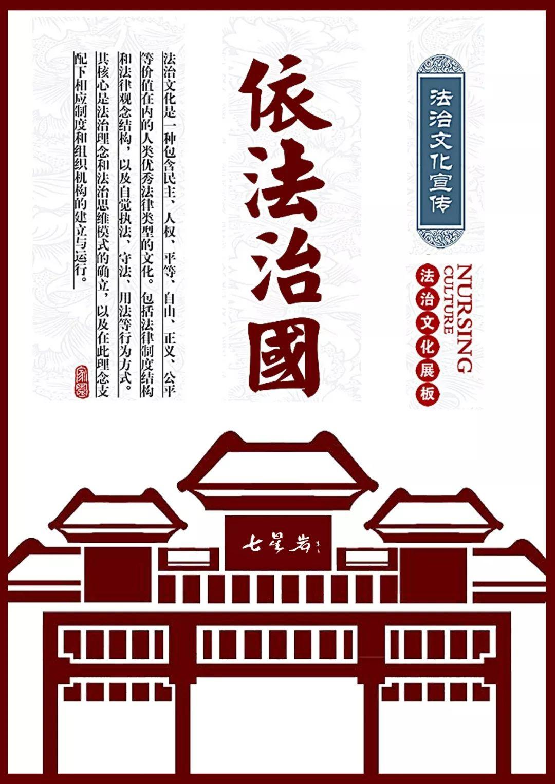
探究一：
法制中国与法治中国有何异同？

Slide 4
一、新中国的法治建设进程
1.法治建设的初步探索——社会主义革命与建设时期
（1）成就与意义
梳理1：速读P55，完成表格信息。
阶段 | 时间 | 成就 | 意义
开端 | 1949年9月
初创 | 20世纪50年代 1954年 第一届 全国人大
破坏 | 文革时期
《共同纲领》
《中华人民共和国中央人民政府组织法》
《中国人民政治协商会议组织法》
开始
法治建设历程
《中华人民共和国婚姻法》
《中华人民共和国土地改革法》
《中华人民共和国宪法》
《中华人民共和国国务院组织法》
《中华人民共和国法院组织法》
确立社会主义中国政治、立法、司法制度
初步奠定中国法治建设的基础
社会主义法制遭到严重破坏

Slide 5
（2）特点与影响
思考：解读《婚姻法》的内容特点，并分析其体现“社会主义法制”的本质？
第一条 实行男女婚姻自由、一夫一妻、男女权利平等、保护妇女和子女合法权益的新民主主义婚姻制度。
第二条 禁止干涉寡妇婚姻自由。
第三条 结婚须男女双方本人完全自愿。
第七条 夫妻为共同生活的伴侣，在家庭中地位平等。
第十七条 男女双方自愿离婚的，准予离婚。男女一方坚决要求离婚的，经区人民政府和司法机关调解无效时，亦准予离婚。
——《中华人民共和国婚姻法》
特点：婚姻自由，男女平等，维护所有家庭成员的权益
本质：社会主义法制是社会主义国家实施的体现广大人民意志的法律制度。

Slide 6
讨论：这则报道中乡民为何会如此理解《婚姻法》？这说明了什么问题？
刘宗强和陈菊芳是包办婚姻，两人年龄相差很多……1952年5月，陈菊芳提出离婚，经区、乡人民政府调解无效，县法院便判决离婚了。刘宗强想不通，认为法院只根据陈菊芳说他年龄大，感情不合就判决离婚，是给“女二流子”撑腰，自己落了个人才两空。自己已是30岁的人了，只有七八亩地，没人肯嫁给自己，得打一辈子光棍了。
听到宣传员宣传说“结婚要自找对象，男女恋爱自由”，他就一肚子气……向旁人唠叨说：“咱这庄稼汉一天到晚在地里忙，跟谁恋爱呢？难道跟棉花杆恋爱？跟镢头把恋爱吗？”离婚后洗衣做饭样样困难，他常常跺着脚说：“实行了婚姻法，把咱实行的连饭都吃不到嘴里，什么婚姻法？还不是整贫雇农的离婚法！什么婚姻法？还不是整穷人法！今后的男子又要受压迫。婚姻法就是妇女法。”——《群众日报》
这种误解的根源在于根深蒂固的传统观念，说明新旧婚姻家庭观念的冲突。
由此可知中国传统婚姻制度变革的艰难性，也折射出中国由传统社会走向现代社会的曲折与艰难。

Slide 7
2.法治建设的全新发展——改革开放新时期
（1）背景：中共中央强调为了保障人民民主，必须加强社会主义法制，做到有法可依、有法必依、执法必严、违法必究，保证法律面前人人平等，不允许任何人有超越法律之上的特权。
（2）成就与意义
梳理2：速读P55-56，完成表格信息。
阶段 | 时间 | 成就 | 意义
新发展 | 20世纪80年代
1982年《中华人民共和国宪法》
《中华人民共和国刑法》
《中华人民共和国刑事诉讼法》
《中华人民共和国中外合资经营企业法》《中华人民共和国经济合同法》
法治建设
进入新发展时期

Slide 8
2.法治建设的进一步完善——90年代以来
（1）背景：全面推进市场经济建设对法治建设提出更高要求。
（2）成就与意义
梳理2：速读P55-56，完成表格信息，十五大以来的法治建设有何意义？
阶段 | 时间 | 成就 | 意义
新阶段 | 20世纪90年代（十五大以来）
①1997年中共十五大报告第一次完整地提出“依法治国，建设社会主义法治国家”。
②1999年和2004年《中华人民共和国宪法修正案》将“实行依法治国，建设社会主义法治国家”和“国家尊重和保障人权”写入宪法，法治建设得到进一步发展。
③2010年底，我国形成了中国特色社会主义法律体系
中国特色社会主义法律体系形成；
民主法制史上的重要里程碑；
中国特色社会主义制度逐步走向成熟的重要标志。
全面依法治国是国家治理的一场深刻革命。

Slide 9
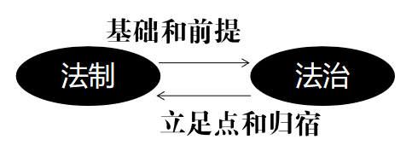
思考1：请谈一谈你对宪法修正案中改“制”为“治”的一字之差的认识？
思考2：结合材料2，分析中国特色社会主义法律体系的形成有何历史意义？
材料1：第十三条 宪法第五条增加一款，作为第一款，规定：“中华人民共和国实行依法治国，建设社会主义法治国家。”——《中华人民共和国宪法修正案（1999年）》
材料2：【学思之窗】依法治国，是坚持和发展中国特色社会主义的本质要求和重要保障，是实现国家治理体系和治理能力现代化的必然要求。——《中共中央关于全面推进依法治国若干重大问题的决定》（2014年10月23日）
法制：法律制度的简称，属于制度范畴，任何国家都存在法制。法治：法律统治的简称，是治国的原则和方法，相对于“人治”，强调依法办事、法律至上，民主制国家才存在法治。
意义：
①中国特色社会主义法律体系的形成，使国家经济建设、政治建设、文化建设、社会建设、生态文明建设的各个方面实现有法可依。
②推动我国社会主义制度不断自我完善和发展。
③为实现中华民族伟大复兴奠定了坚实的法制基础。

Slide 10
2.法治建设的进一步完善——中共十八大以来（2012）
（1）背景：建设中国特色社会主义法治体系、建设社会主义法治国家是坚持和发展中国特色社会主义的内在要求。
（2）成就与意义
梳理3：速读P56，完成表格信息，十八大以来的法治建设有何意义？
阶段 | 时间 | 成就 | 意义
新 阶 段 | 21世纪 （十八大以来）
①全面依法治国：党领导人民全面依法治国，加强宪法实施和监督，维护宪法权威。
②立法领域：科学立法、民主立法、依法立法，以良法促进发展，保障善治。
③法治领域：做到依法治国、依法执政、依法行政共同推进，法治国家、法治政府、法治社会一体建设。
④司法领域：深化司法改革，让人民群众在每一个司法案件中感受到公平正义。
⑤依法治国十六字方针：科学立法、严格执法、公正司法、全民守法
全面依法治国
进入新阶段

Slide 11
2.法治建设的进一步完善——中共十九大以来（2017）
梳理4：速读P56，完成表格信息，十九大以来的法治建设有何意义？
阶段 | 时间 | 成就 | 意义
新 阶 段 | 21世纪 （十九大以来）
2018年十三届全国人大一次会议通过《中华人民共和国宪法修正案》，把习近平新时代中国特色社会主义思想载入国家根本法
实现国家指导思想的与时俱进，反应各族人民共同意志和全社会共同心愿。
新中国第一部以法典命名的法律，在法律体系中居于基础性地位，被称为“社会生活的百科全书”。
2020年5月十三届全国人大三次会议通过《中华人民共和国民法典》

Slide 12
思考3：根据材料，改革开放以来民法典的编纂历程有何特点？
结合教材，归纳这部民法典呈现出怎样的特点？它的颁布有何意义？
1985年，随着改革开放日益深入，民事生活越来越活跃，客观上迫切需要制定一部全面调整各种民事关系的基本法律，于是1986年颁布民法通则。1992年邓小平南巡讲话，确定了改革开放的方向。随后，与之相适应的担保法、合同法等单行法相继制定。进入21世纪，中国经济与国际接轨，民法典的起草加快。2021年1月1日，《中华人民共和国民法典》正式实施。——梁慧星《中国民法典编纂的几个问题》
历程特点：阶段性和渐进性；与社会经济发展相适应；逐步完善。
法典特点：体现社会主义性质、符合人民利益何愿望、顺应时代发展要求；体现对各方面权利的平等保护；具有中国特色、实践特色、时代特色。
意义：有助于社会主义市场经济体制改革的深入发展；维护社会稳定；健全社会主义法制体系。

Slide 13
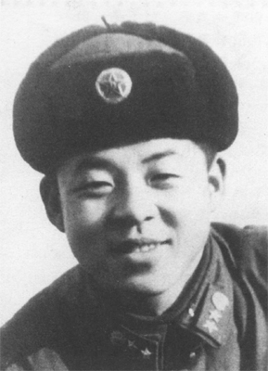
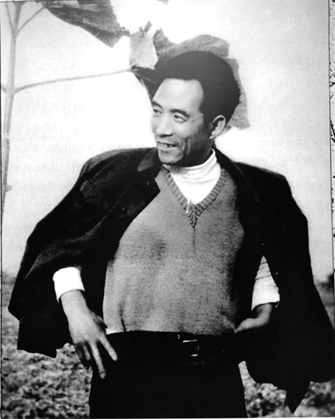
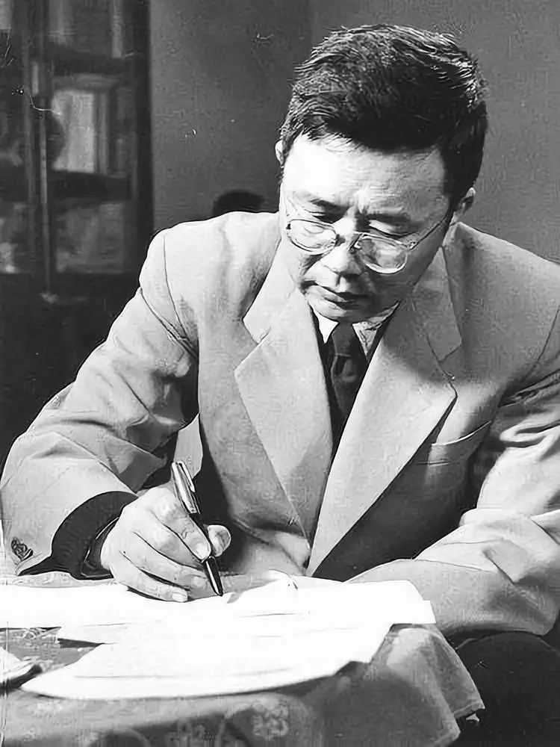
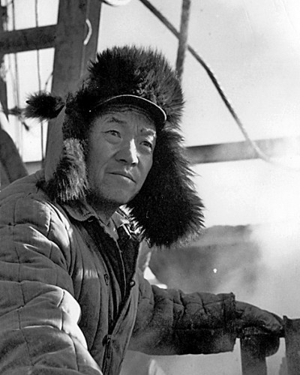
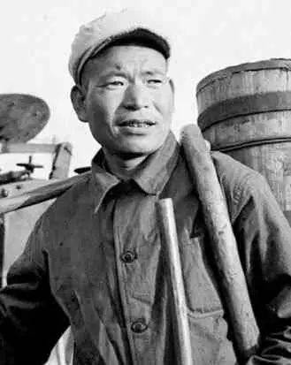
二、社会主义精神文明建设
1.社会主义革命和建设时期
（1）背景：面对百废待兴、物质匮乏的困难局面，中国人民发扬英勇奋斗的革命传统和艰苦奋斗的精神，涌现出大批英雄模范集体和个人。
思考：请结合教材内容，分辨下列模范人物，并简述他们的模范事迹。
党的好干部焦裕禄
解放军好战士 雷锋
科学家华罗庚
铁人王进喜
全国劳动模范时传祥

Slide 14
思考1：时传祥的事迹能够反映出这一时期怎样的社会风尚？这些风尚有什么影响？
新中国成立后，时传祥被工友选为崇文区"粪业工人工会"委员。1952年，他加入了北京市崇文区清洁队，继续从事城市清洁工作。此时，北京市人民政府为了体现对清洁工人劳动的尊重，规定他们的工资高于别的行业，减轻掏粪工人的劳动强度，把过去送粪的轱辘车全部换成汽车。时传祥合理计算工时，挖掘潜力，把过去7个人一班的大班，改为5个人一班的小班。他带领全班由过去每人每班背50桶增加到80桶，他自己则每班背90桶，最多每班掏粪背粪达5吨。管区内居民享受到了清洁优美的环境，而他背粪的右肩却被磨出了一层厚厚的老茧，因而赢得了人们的普遍尊敬。他以主人翁的姿态，以"搞好环境卫生，美化人民首都"为己任，肩背粪桶，走家串户，利用公休日为居民、机关和学校义务清理粪便，整修厕所。1959年被选为全国劳动模范，国家主席刘少奇说到:"你掏大粪是人民勤务员，我当主席也是人民勤务员，这只是革命分工不同。"时传祥也表示:"我要永远听党的话，当一辈子掏粪工。"
（2）表现： ①全社会形成了健康向上的道德风尚。
②形成了热爱党、热爱社会主义的政治氛围。
③形成了关心集体、无私奉献、全心全意为人民服务的行动准则。
④形成了互相关心、互相爱护、互相帮助的新型人际关系。
（3）影响： 极大激发了全国人民的热情和干劲。

Slide 15
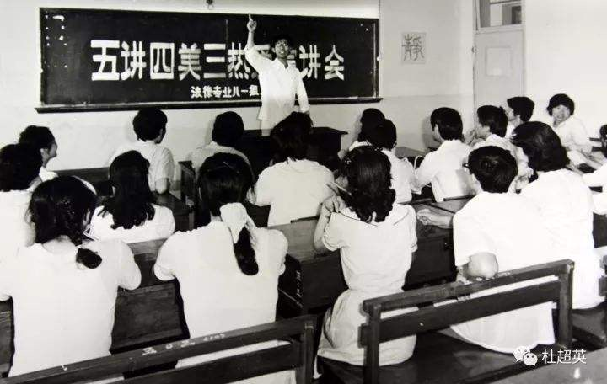
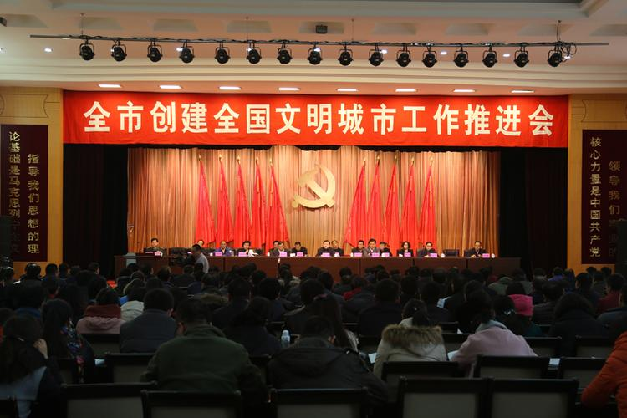
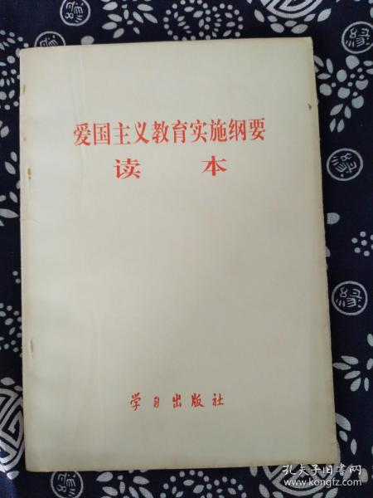
2.改革开放后
（1）背景：建设社会主义物质文明的同时，加强社会主义精神文明建设。中共中央颁布有关加强社会主义精神文明建设指导方针的决议，号召并鼓励开展群众性精神文明创建活动。
（2）表现
80年代
90年代
2001
“五讲四美三热爱”
三大系列创建活动
1994爱国主义教育
思想道德建设

Slide 16
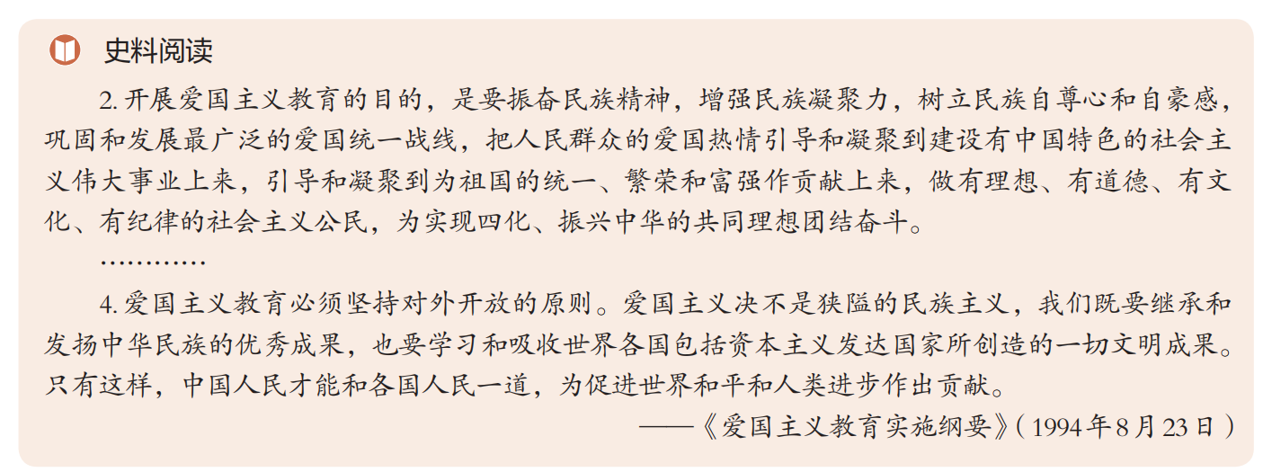
思考点：爱国主义教育和公民道德建设对社会主义精神文明建设有何作用？
爱国主义教育是加强社会主义精神文明建设的核心内容何有效途径。
思想道德建设是社会主义精神文明建设的重要内容和中心环节，对社会政治经济发展有巨大能动作用。

Slide 17
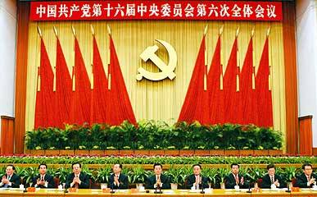
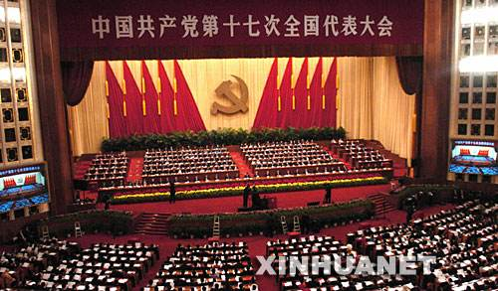
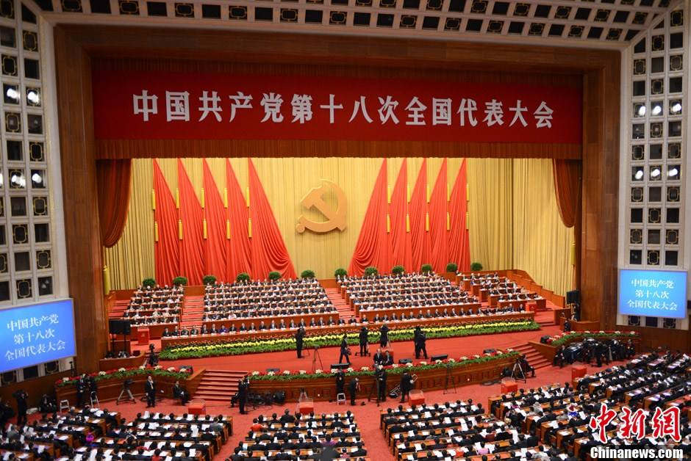
3.社会主义核心价值观
（1）背景
思考1：社会主义核心价值观出现的背景是什么？
中共十六届六中全会
中共十七大
中共十八大
第一次提出建设社会主义核心价值体系的战略任务。
提出“社会主义核心价值体系是社会主义意识形态的本质体现。”
进一步提炼、概括，形成简明扼要、便于传播和弘扬的社会主义核心价值观。

Slide 18
(2)意义
思考2：社会主义核心价值观对于新时期中国发展有何影响？
国家层面的价值目标
社会层面的价值取向
个人层面的价值准则
①社会主义核心价值观是当代中国精神的集中体现，凝结着全体人民共同的价值追求。
②培育和践行社会主义核心价值观，涌现出一大批全国道德模范。
③为实现中华民族伟大复兴的中国梦凝聚起强大的精神力量。

Slide 19
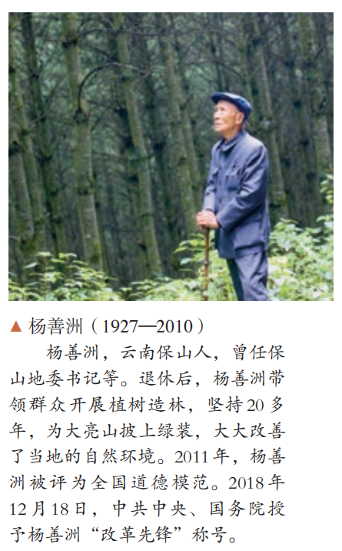
思考3：从“时代楷模”的身上我们能够学习到哪些精神？
热爱祖国、奉献人民、自强不息、砥砺前行、积极进取、崇德向善

